Slide 1

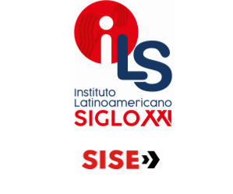
Introducción a Bases de Datos
Franklin L. A. Cruz Gamero
fcruz@unsa.edu.pe

Slide 2
¿Qué es una Base de Datos?
Es un conjunto de datos pertenecientes a un mismo contexto y almacenados sistemáticamente para su posterior uso.

Slide 3


¿Qué es un dato?
Es la representación de hechos conocidos, que pueden registrarse y que tienen un significado implícito.
20
veinte

Slide 4
Ejemplos de Datos
Nombres
Números telefónicos
Direcciones
posición geoespacial
imágenes
sonido
fecha y hora
etc.

Slide 5
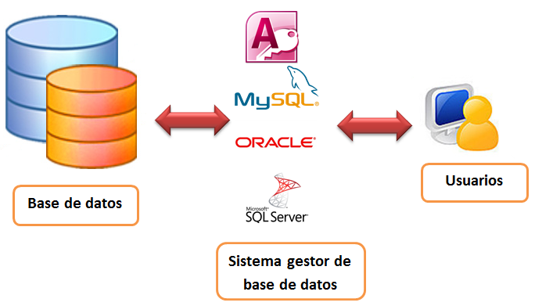
¿Qué es un Sistema de Gestión de Bases de Datos (SGBD o DBMS)?
Es un conjunto de programas que permiten el almacenamiento, modificación y extracción de la información en una base de datos

Slide 6

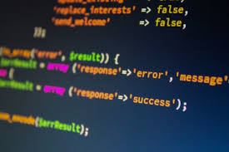
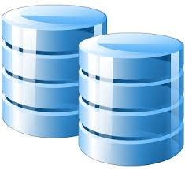
BACK-END
FRONT-END
BASE DE DATOS
Las BD en las aplicaciones web, móviles, juegos, etc.

Slide 7



















Las BD en las aplicaciones web, móviles, juegos, etc.

Slide 8
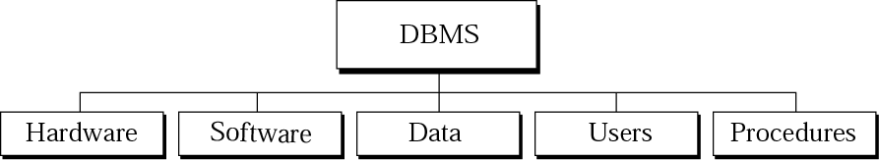
DBMS Components
Hardware: the physical computer system
Software: the program that allows users to access, maintain update the data
Data: Data are stored on the computer. In database data are separate entity from the software that access them
Users: could be either (1) end users: people who has access to the database or (2) application program: applications that access and process data
Procedures: rules that are defined and followed by the users

Slide 9
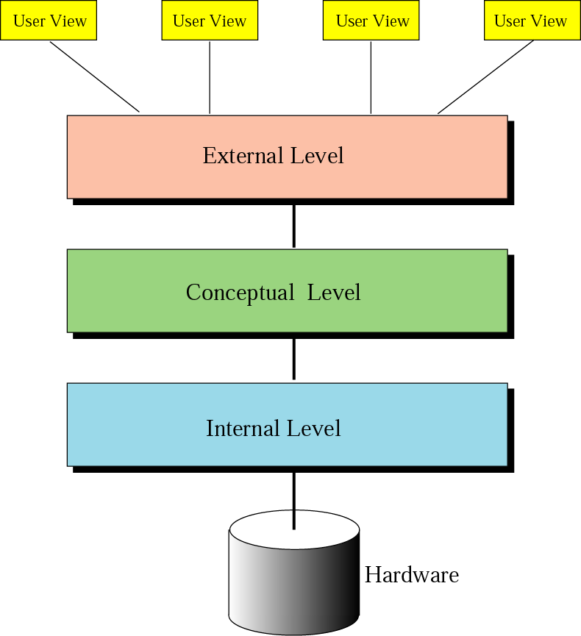
Database architecture
Internal Level: Interact directly with the hardware
Conceptual Level: (1) Define the logical view of the data. (2) Define the data model. (3) Contain the main functions of the DBMS (4) Intermediary level that free users from dealing with internal level
External Level: (1) Interact directly with users (2) Display data in familiar format
Capa Lógica
Capa fisica

Slide 10
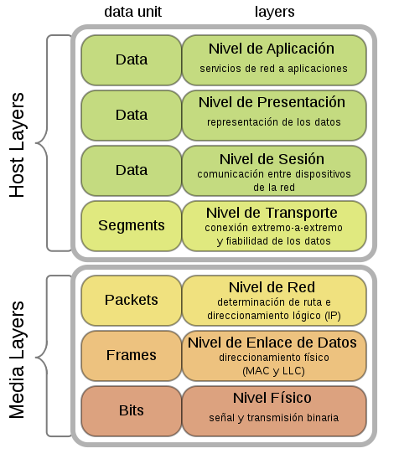
Modelo OSI

Slide 11
Tipos de Bases de Datos
Estáticas: De lectura, para almacenar datos históricos.
Dinámicas: Se modifica con el tiempo
Según la variabilidad de la base de datos

Slide 12
Tipos de Bases de Datos
Bibliográficas: Almacenan información referencial y un extracto.
De texto completo: Almacena todo el contenido.
Directorio: Guías telefónicas en formato electrónico
Según el contenido

Slide 13
Modelos de bases de datos
Jerárquicas
De red
Transaccionales
Relacionales
Multidimensionales
Orientadas a objetos
Documentales
Deductivas

Slide 14
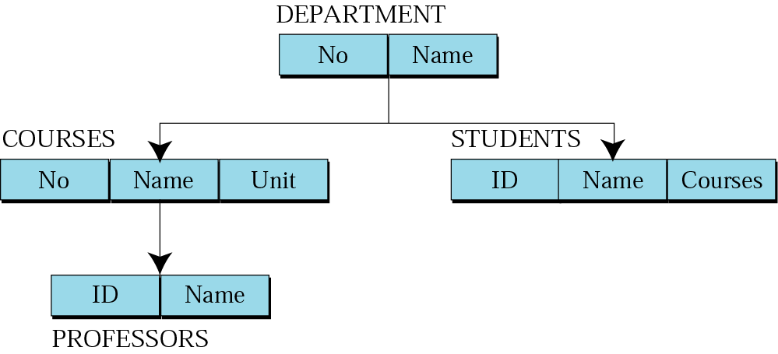
Hierarchical model
Data are organized in an upside down tree
Each entity has one parent and many children
Old and not used now

Slide 15
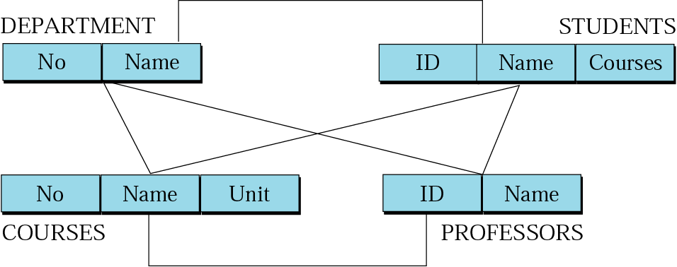
Network model
Entities are organized in a graph
Entities can be accessed through several paths
Old and not used

Slide 16
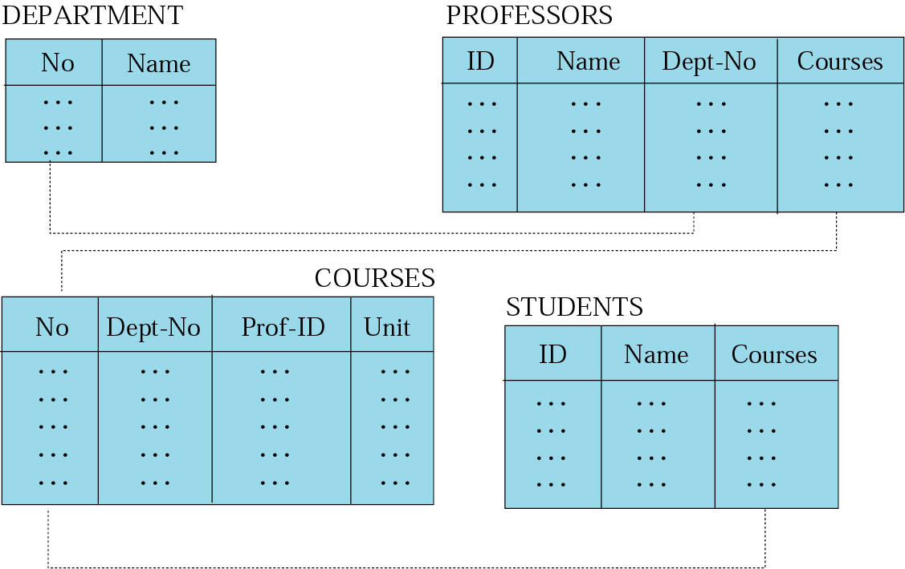
Relational model
Data are organized in two dimensional tables (relations)
Tables re related to each other
Relational Database Management System (RDBMS) are more common model used today

Slide 17
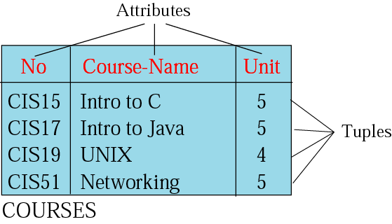
Relation (Name, Attributes, Tuples)
Attributes are the column heading
Each column must have a unique heading
Number of columns is called the degree of the relation
Tuple is a collection of attribute value
Total number of rows is called Cardinality of the relation
Each relation must have a unique name
Name
Relation appears in 2 dimensional table
That doesn’t mean data stored as table; the physical storage of data is independent of the logical organization of data

Slide 18
1.1 Bases de datos y sus usuarios
Base de Datos (BD)
”Conjunto de datos relacionados entre sí” ⇨ demasiado general
Dato= algo conocido que quiere registrarse
¿Por qué esta transparencia no es una BD? Porque se tienen unas propiedades implícitas:
Conjunto de datos persistentes lógicamente coherente, con significado implícito
Representa aspectos del mundo real (minimundo, universo de discurso) | Los cambios en el minimundo se “reflejan” en la BD
Se DISEÑA, se CREA y se CARGA, para conseguir objetivos determinados | Datos ALMACENADOS para “algo”
Dirigida a un grupo de usuarios | Datos INTERESANTES para “alguien”

Slide 19
1.1 Bases de datos y sus usuarios
Un ejemplo de una base de datos personal
EDITORIAL
AUTOR
PERSONA
nombre | ...
Obelisco | ...
Alfaguara | ...
Planeta | ...
Alianza | ...
... | ...
nombre | apellidos | ...
Paulo | Coelho | ...
Oscar | Wilde | ...
Michael | Ende | ...
... | ... | ...
id | nombre | teléfono
2 | Julia Ibáñez | 555123456
10 | Eva Andrés | 555654321
... | ... | ...
3 | Cristina Prats | 555987654
1 | Ginés Soriano | 555221122
LIBRO
isbn | titulo | apAutor | nomEdit | año
8420464988 | Momo | Ende | Alfaguara | 1982
8408049003 | El retrato de Dorian Gray | Wilde | Planeta | 2003
8477205302 | El alquimista | Coelho | Obelisco | 1996
8420432261 | La historia interminable | Ende | Alfaguara | 1998
8420616524 | El fantasma de Canterville | Wilde | Alianza | 1996
8408048783 | Once minutos | Coelho | Planeta | 2003
... | ... | ... | ... | ...
PRESTAMO
idPer | idLib | fecha
10 | 8408049003 | 23/9/03
3 | 8408048783 | 1/10/03
10 | 8420464988 | 2/3/03
1 | 8420432261 | 10/8/02
... | ... | ...
Notes:
Esto es un ejemplo de una base de datos personal, mediante la cual llevamos cuenta de los libros de que disponemos en casa y los préstamos de los mismos a amigos y familiares.
Esta BD se organiza en 5 ficheros, cada uno almacena registros de datos del mismo tipo.
DEFINIR esta BD consiste en especificar la estructura de los registros de cada fichero (sus elementos de datos o campos) y el tipo de datos de cada elemento de datos.
CONSTRUIR es almacenar datos en los ficheros. Nótese que hay registros de diversos ficheros relacionados entre sí.
MANIPULAR es consultar o modificar datos:
consultas:
“obtener los títulos de los libros prestados”;
“obtener el autor de cierto libro”;
“obtener todos los libros de cierto autor”
modificaciones:
“registrar el préstamo de un libro a cierta persona”;
“cambiar el teléfono de cierta persona”;
“eliminar la anotación de cierto préstamo, tras la devolución del libro por la persona”

Slide 20
1.1 Bases de datos y sus usuarios
Sistema de Gestión de Base de Datos (SGBD - DBMS)
”Conjunto de programas que permite DEFINIR, CONSTRUIR y MANIPULAR bases de datos para diversas aplicaciones”
Definir una BD es especificar...
estructura de datos,
tipos de datos y
restricciones de los datos
Construir una BD es...
almacenar datos en algún medio de almacenamiento controlado por el SGBD
Manipular la BD es...
consultar datos
introducir/modificar/eliminar datos, para reflejar cambios en el minimundo
generar informes a partir de los datos almacenados
Sistema de Base de Datos
SBD = BD + SGBD + Software de Aplicación/Consultas

Slide 21
Entorno simplificado de un Sistema de Base de Datos
Usuarios / Programadores
SISTEMA DE BASE DE DATOS
Programas de Aplicación / Consultas
SOFTWARE DEL SGBD
Software para procesar Consultas / Programas
Software para tener acceso a los datos almacenados
Definición de la BD (Metadatos)
Base de Datos almacenada

Slide 22
Tipos de SGBD
Sistemas SQL (Structured Query Language): Son SGBD relacionales como Oracle, Windows server, mysql, etc.
SIstemas NoSQL, son SGBD no relacionales como Cassandra, MongoDB, Redis, CouchDB

Slide 23
OPERATIONS
ON
RELATIONS

Slide 24
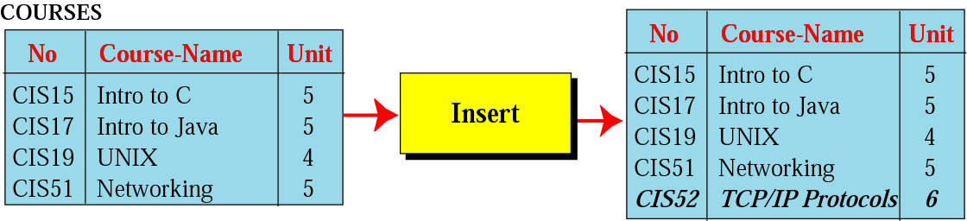
Insert operation
Unary operation
Insert Operation: Inserts new tuple into the relation

Slide 25
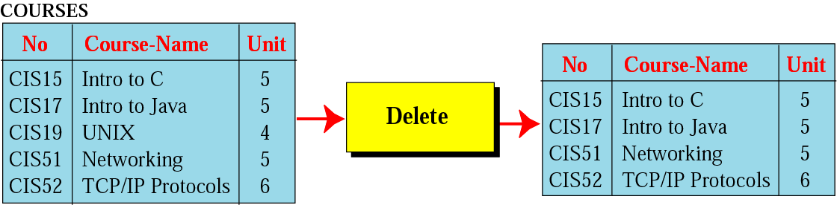
Delete operation
Unary operation
Delete Operation: Deletes tuple from the relation

Slide 26
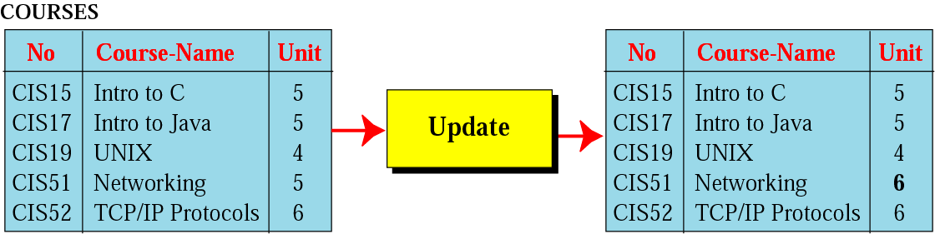
Update operation
Unary operation
Update Operation: Changes the values of some attributes of a tulpe

Slide 27
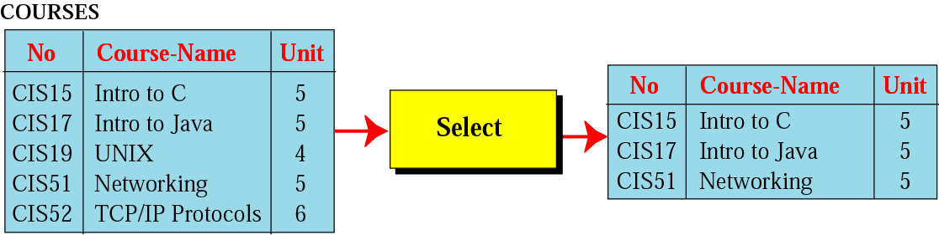
Select operation
Unary operation
Select Operation: Uses some criteria to select some tuples from the original relation

Slide 28
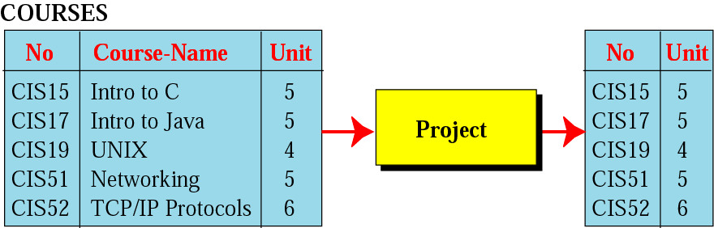
Project operation
Unary operation
Project Operation: Creates relation in which each tulpe has fewer attributes

Slide 29
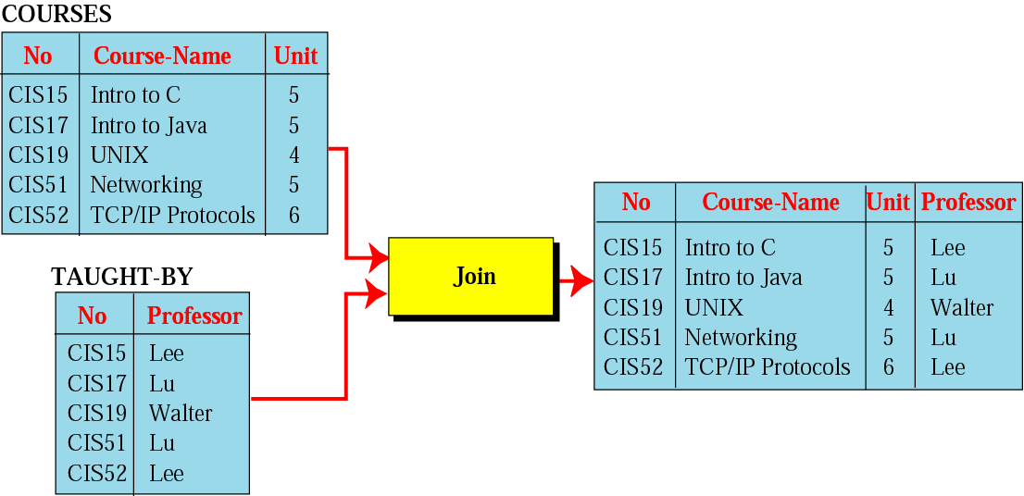
Join operation
Binary operation
Join Operation: Takes two relation and combine them based on common attribute

Slide 30
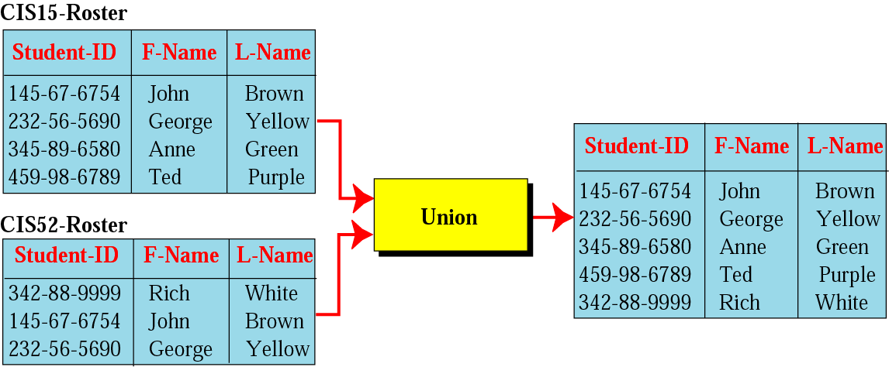
Union operation
Binary operation
Union Operation: Creates new relation in which each tuple is either in the first relation, the second relation or in both

Slide 31
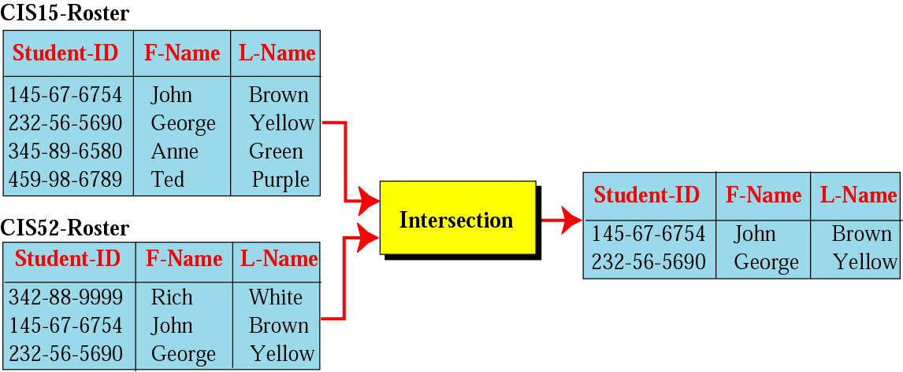
Intersection operation
Binary operation
Intersection Operation: Creates new relation in which each tuple is either in both relations.

Slide 32
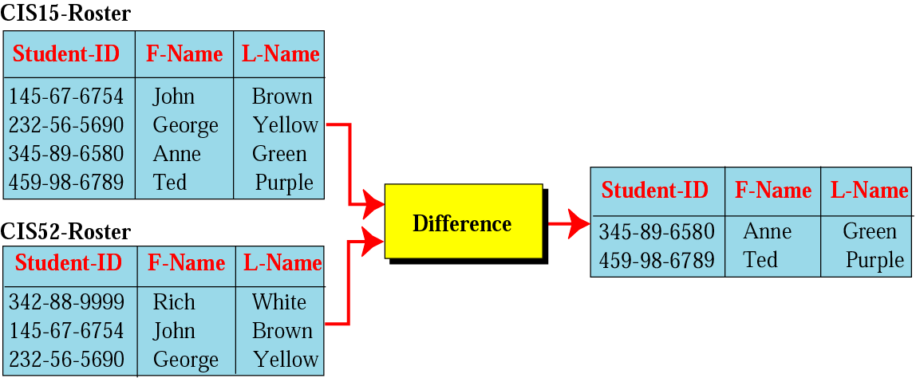
Difference operation
Binary Operation
Difference Operation: Creates new relation where the new tuples are in the first relation but not in the second.

Slide 33
GRACIAS!!

